Slide 1

Assemblea
Ordinaria
2021
parte 4

Slide 2






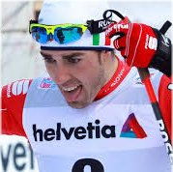
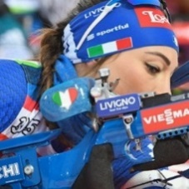



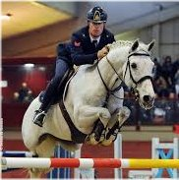
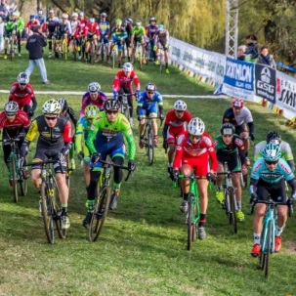

Terminata così l’analisi
dell’attività della stagione scorsa,
passiamo adesso alla visione
delle classifiche che si aggiornano
automaticamente di anno in anno

Slide 3
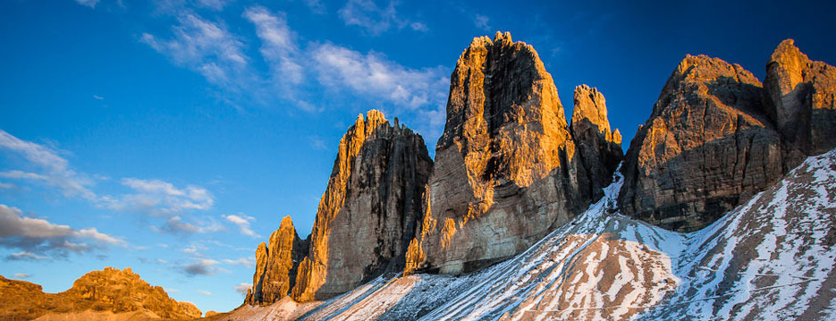
CLASSIFICA STORICA
è il numero totale dei servizi in carriera

Slide 4
OVER 3.000
Zanella Claudio
3.956
Trevisan Gino
3.706
Pievani Eros
3.679
Stegher Mario
3.527
Giordano Costantino
3.046
†

Slide 5
OVER
2.000
Frasnelli Alfredo
2.876
Bergamo Alberto
2.842
Ambach Anton
2.765
Conte Sergio
2.738
Zanellati Aden
2.359
Frassanito Paolo
2.338
Todesco Mauro
2.264
Martini Tranquillo
2.226

Slide 6
OVER
2.000
Costa Dario
2.168
Bettini Silvano
2.126
Hafner Luigi
2.020

Slide 7
OVER
1.000
Furlan Bruno
1.927
† Veneri Luigi
1.869
Bassi Vito
1.866
† Olivotto Gelio
1.722
Semidoppio Paolo
1.578
Larcher Franco
1.557
Scafuto Antonio
1.551
† Spinn Johann
1.525

Slide 8
OVER
1.000
† Oberleiter Josef
1.459
Grimaldi Antonio
1.455
† Zeni Paolo
1.421
Pannetta Luigi
1.416
Mayr Marlene
1.372
Goldin Roberto
1.354
Saveri Alberto
1.336
Walder Johann
1.262

Slide 9
OVER
1.000
† Pelanda Domenico
1.261
Mussi Bruno
1.238
Zacchino Gerardo
1.192
Sartori Guido
1.176
Camol Sante
1.171
Gasser Hansjoerg
1.141
Furlani Gianni
1.105
† Ghizzoni Giorgio
1.071

Slide 10
OVER
1.000
Mair Christina
1.003
Martini Bruno
1.002
† Stegher Renzo
1.002

Slide 11

Nota a margine:
3.956
servizi
cioè quelli dell’attuale capolista
Claudio Zanella
calcolando a star bassi
una media di 3 ore ciascuno,
significa aver dedicato:
12 ore
12 sec.
46 min.
4 mesi
9 giorni
1 anno
1 anno
4 mesi
9 giorni
12 ore
46 minuti
12 secondi
della propria vita alla causa del cronometraggio
Complimenti Claudio!...
…e ti aspettiamo allo scoccare dei 4.000 servizi

Slide 12
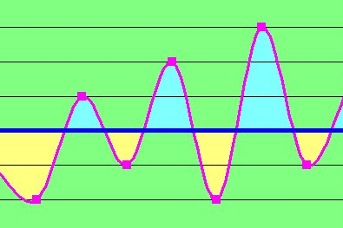
CLASSIFICA STORICA
ponderata
è la media annuale dei servizi
in carriera

Slide 13
Costa Dario
94.26
Zanellati Aden
84.25
Pievani Eros
81.76
Bergamo Alberto
72.87
Ambach Anton
72.76
Stegher Mario
71.98
Zanella Claudio
71.93
Miggiano Sergio
69.92
Frasnelli Alfredo
66.88
Todesco Mauro
66.59
Haeusl M.Cristina
66.50
Frassanito Paolo
62.72
Bettini Silvano
55.95
Piras Giuseppe
53.80

Slide 14
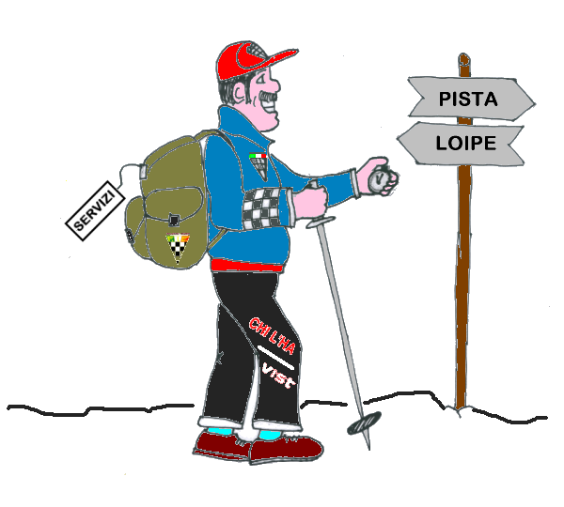
I PIU’…LONGEVI
sono gli anni da cronometrista
(anni da allievo compresi)

Slide 15
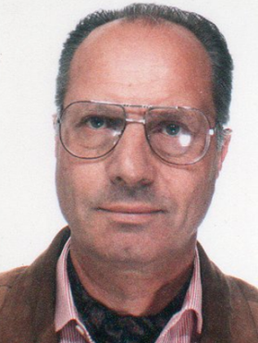

Vanzetta Giorgio

Slide 16

Giordano Tino
56
Zanella Claudio
56
Martini Tranquillo
54
Bassi Vito
52
Conte Sergio
51
Giroldi Francesco
51
Hafner Luigi
51
Mariz Gianni
51
Menghini Vittorio
51
Trojer Johann
51
Walder Johann
51

Slide 17

Battagin Galdino
49
Martini Bruno
49
Moschen Federico
49
Saveri Alberto
49
Semidoppio Paolo
49
Stegher Mario
49
Furlan Bruno
49
Pievani Eros
46
Senoner August
44
Frasnelli Alfredo
43
Furlani Gianni
43

Slide 18
(segue)
Larcher Franco
43
Senoner Emmerich
43
Pappalardo Salvatore
42
Santi Mauro
42
Belov Igor
41
Raveane Renzo
41

Slide 19

Ricordiamoci che
cronometrare è
bello e …allunga
la vita

Slide 20
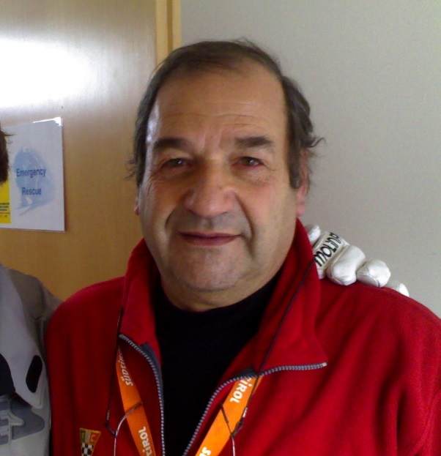
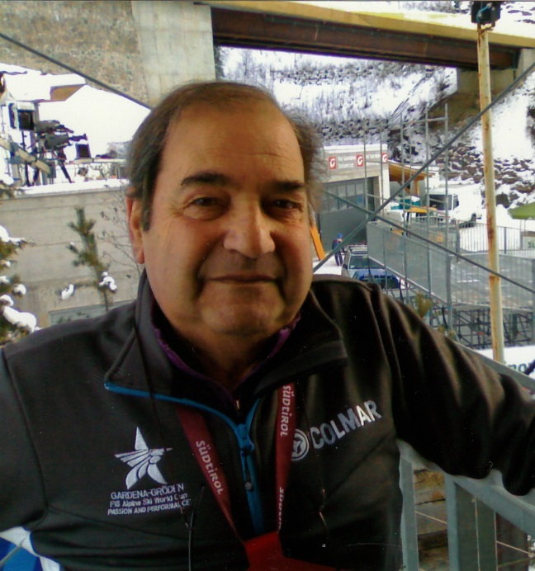
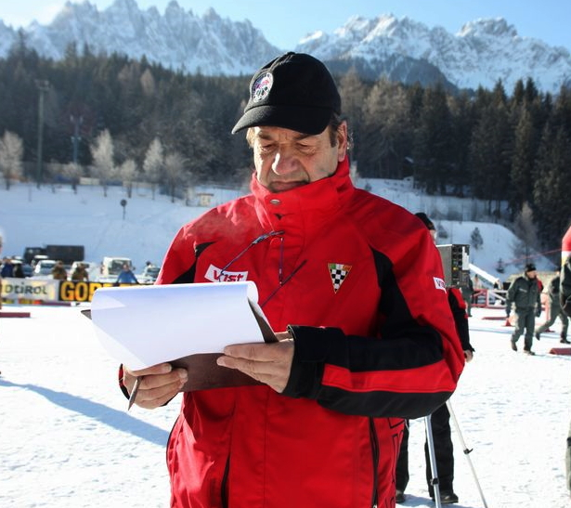
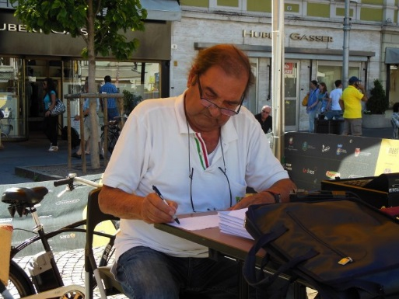
Ciao Tino
fuor di retorica
ti diciamo che
CI MANCHERAI MOLTISSIMO
Con infinita tristezza celebrlamo, anche se in modo
…sparpagliato per colpa di questo maledetto Covid,
la prima nostra Assemblea
senza la tua inconfondibile regia.
Ci dovremo a malincuore abituare,
ma sarà dura, così come duro è il vedere in sede
la tua sedia malinconicamente vuota,
la tua scrivania intatta come l’hai lasciata
e il piattino senza più la fragranza
dei wafer e delle patatine
che tu non facevi mai mancare.

Slide 21
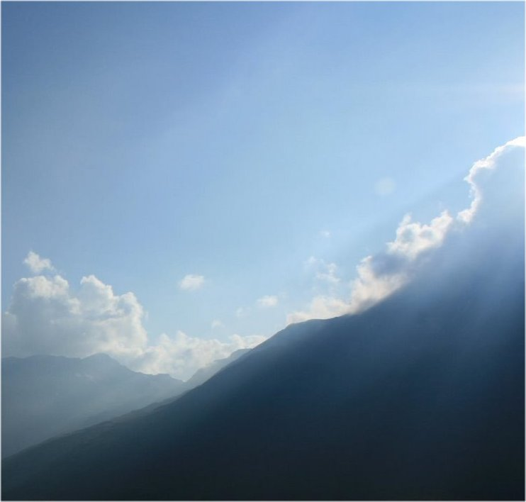
e con Tino,
come ogni anno prima
di concludere rivolgiamo un doveroso pensiero
a tutti gli altri cronometristi
che non sono più
tra noi

Slide 22
Arduini Aldo
Auer Helmuth
Barcatta Tullio
Basiricò Annamaria
Bortot Rodolfo
Calcagno Enrico
Castoldi Luciano
Cervo Giuseppe
Daprà Ezio
Delfauro Ezio
Demetz Ernesto
Eritale Edoardo

Slide 23
Facchinelli Valerio
Fait Guido
Ferrai Stefano
Fontanive Fioretto
Formichella Sergio
Friso Paolo
Giannelli Giulio
Giordano Tino
Ghizzoni Giorgio
Gschnitzer Adolf
Guerra Gianfranco
Mair Anton

Slide 24
Malpassi Sandro
Mattevi Ernesto
Mayr Josef
Milia Giuseppe
Morgante Gianni
Mossenta Asco
Oberleiter Joseph
Olivotto Gelio
Patrizio Giuseppe
Pelanda Domenico
Poernbacher Huberth
Ponticello Luigi

Slide 25
Rampelotto Poldi
Spinn Johann
Stegher Renzo
Trojer Paul
Uccelli Sandro
Veneri Luigi
Wiedenhofer Theo
Zeni Paolo
Zigoi Luciano
Il vostro ricordo sarà sempre vivo tra di noi

Slide 26

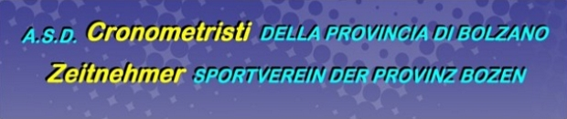

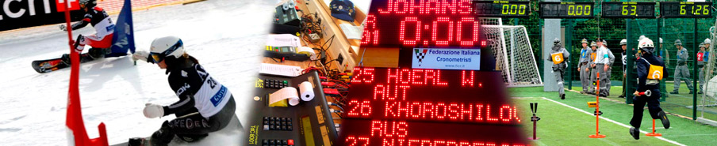
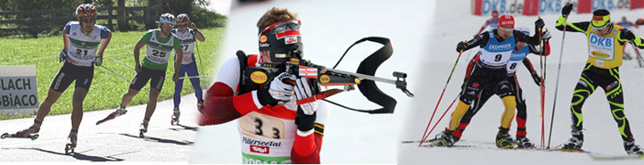
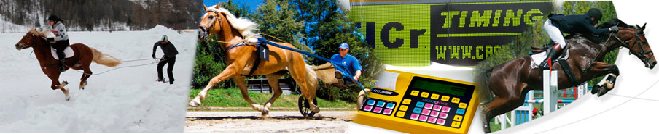

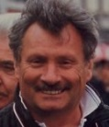
GRAZIE
DELLA CORTESE
ATTENZIONE
Siamo così giunti al termine
Arrivederci
alla
prossima
assemblea
Vi ricordiamo che che a breve sul nostro sito
troverete questa presentazione e
la documentazione dei lavori assembleari
… buon cronometraggio
e…
by

